Slide 1
Módulo 10
Professor: Ricardo R. Mendes
E-mail: graffus@gmail.com
Disciplina: Collections

Slide 2
Framework Collection

Slide 3
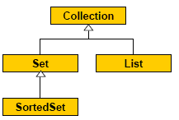
Introdução
Uma Coleção agrupa objetos de diferentes tipos, sendo que uma coleção pode ser implementada de duas formas:
  Como um conjunto de objetos (interface Set), que não permite objetos duplicados,
  Como uma lista (interface List) que permite objetos duplicados.

Slide 4

Introdução (Cont.)
Ainda no framework collection, temos uma terceira estrutura de dados conhecida como Mapa.
  Um Mapa é um conjunto de chaves com valores correspondentes.
  Como um exemplo de um mapa, temos uma listagem de alunos em turma, sendo que a chave é o número na lista de chamada e o valor é o nome do aluno.

Slide 5
Introdução (Cont.)
Dentro de um objeto do tipo da classe Collection, podemos armazenar, recuperar e manipular objetos de diferentes tipos tais como:
  Tipos primitivos (int, doublé, float ...)
  Objetos que estendam da classe Object (String, ContaCorrente, Carro, Empregado, Apolice ...).
Até a versão 1.2 do J2SE, as coleções disponíveis eram as classes Vector, HashTable e o tradicional array (utilizado com colchetes - []).

Slide 6
Framework Collection
Um framework representa uma aplicação reutilizável e semi-completa que pode ser especializada para produzir aplicações personalizadas.

Slide 7
Quando usar Collections?
Devemos usar um objeto do tipo da interface collection todas as vezes que for necessário manipular em memória grande quantidade de objetos. Vejamos um exemplo:
  Digamos que seja necessário selecionar todos os funcionários que ganham entre R$ 2000,00 e R$ 2500,00 reais, para oferecer um aumento no salário e também para aumentar o benefício alimentação.
  Quando submetemos uma pesquisa ao banco de dados teremos selecionado aproximadamente 200 funcionários. Estes objetos do tipo funcionário precisam ser mantidos em memória para que as novas alterações sejam realizadas.

Slide 8
Quando usar Collections? (cont.)
Em seguida devemos com este mesmo conjunto de objetos, realizar a atualização dos dados novamente no banco de dados.
Se utilizássemos um vetor com capacidade limitada poderíamos ter problemas caso a quantidade de objetos selecionados varia-se demais.
Para situações como esta é que devemos utilizar objetos pertencentes ao framework collection, pois não será preciso se preocupar com quantos funcionários irei selecionar.

Slide 9
Benefícios do Framework Collection
O uso extensivo do framework collection traz os seguintes benefícios:
  Redução do esforço em programação, pois o framework oferece um conjunto de algoritmos eficientes prontos para serem usados e reusados.
  Aumento da qualidade e produtividade no desenvolvimento.
  Interoperabilidade de uso entre as classes do framework, ou seja, é possível alternar entre tipos de classes com uma mínima necessidade de alteração do código desenvolvido.

Slide 10
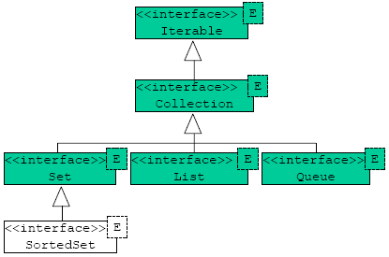
Interfaces
No Framework temos diferentes interfaces. Podemos escolher uma ou outra dependendo das regras de negócio. Vejamos um exemplo:
  Se for necessário incluir objetos em um vetor dinâmico e tenhamos a regra de que não é permitida a inclusão de objetos repetidos, deveríamos optar por usar um objeto da interface Set.
  Caso fosse necessário incluir objetos e fosse possível ter objetos repetidos poderíamos utilizar um objeto da interface
  List.

Slide 11
Interfaces - Genéricos
Todas as interfaces presentes no framework collection são genéricas, ou seja, implementam o conceito inserido no J2SE 1.5 chamado Genéricos.
Assim a definição da interface Collection é representada por: public interface Collection<E>.
  O símbolo <E> é quem define que a interface é genérica. Assim quando criamos objetos do tipo da interface Collection podemos e devemos especificar qual o tipo de objeto a ser inserido na collection.

Slide 12
Exemplo
  import java.util.ArrayList;
  import java.util.Collection;
  public class ExemploDefinicaoCollection {
  public static void main(String args[]) {
  Collection<String> obj = new ArrayList<String>();
  obj.add("Java");
  /* Erro já compilação, pois o tipo da collection só pode receber Strings */
  // obj.add(100);
  }
  }
Ver Notas
Notes:
No programa da listagem 01 no método main estamos criando uma referência do tipo da interface Collection, porém esta referência esta recebendo um objeto do tipo da classe ArrayList. Isto é possível, pois a classe ArrayList implementa a interface List que implementa a interface Collection. É importante observar que neste programa estamos definindo o objeto obj para somente receber objetos do tipo String, através do uso do conceito de genéricos (<String>). O símbolo <String> utilizado neste programa será explicado em maiores detalhes no capítulo sobre Genéricos. Na próxima linha estamos adicionando um objeto do tipo da classe String no objeto obj. Este procedimento irá funcionar sem problemas. Em seguida tentamos realizar a adição de um objeto do tipo primitivo int no objeto obj. Como obj foi criado para receber somente objetos do tipo String, o compilador java irá apresentar um erro de compilação.
A seguir iremos abordar sobre cada uma das interfaces apresentadas

Slide 13
Interface Collection
A interface Collection esta presente no topo da hierarquia das interfaces e representa um grupo de interfaces.
Por ser a mais genérica de todas as interfaces esta é muito utilizada para transportar objetos de diferentes implementações entre métodos.

Slide 14
Exemplo
import java.util.ArrayList;
import java.util.Collection;
import java.util.LinkedList;
public class ExemploDefinicaoCollectionParametro {
public static void main(String args[]) {
Collection<String> obj = new ArrayList<String>();
alteraCollection(obj, "Java");
Collection<String> obj1 = new LinkedList<String>();
alteraCollection(obj1, "Livro de Java"); System.out.println(obj);
System.out.println(obj1);
}
/* o método alteraCollection recebe ora um objeto do tipo de ArrayList ora um objeto do tipo da classe concreta LinkedList. Por fim realiza a adição destes objetos em obj que é do tipo Collection.*/
static void alteraCollection(Collection obj, String str) {
obj.add(str);
}
}
Notes:
No método main do programa da listagem 02 criamos para a variável obj um objeto do tipo ArrayList, formalizando que apenas será possível inserir objetos do tipo String. O mesmo foi feito com a variável obj1, que recebeu um objeto do tipo da classe LinkedList. Em seguida foi executado o método alteraCollection () o qual recebe dois parâmetros, sendo o primeiro um parâmetro do tipo Collection e o segundo do tipo String. Como ArrayList e LinkedList implementam a interface Collection o compilador java irá compilar o programa sem problemas. Iremos abordar sobre as classes concretas ArrayList e LinkedList como também outras classes do framework collection nas próximas seções deste livro.

Slide 15
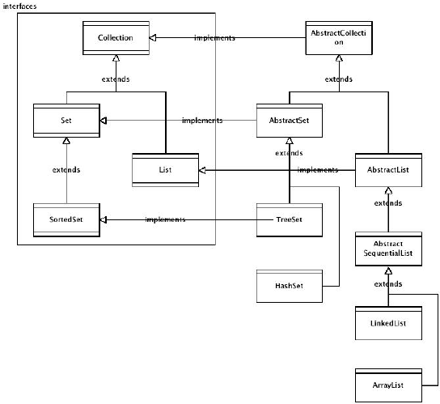
Hierarquia de classes e interfaces do
framework collection.

Slide 16
Interface Set
A interface Set estende a interface Collection e define um conjunto de elementos, que não permite a inclusão de nenhum objeto duplicado.
  Ou seja, são ignoradas as adições caso o objeto ou um objeto equivalente já exista na coleção.
  Por objetos equivalentes, entenda-se objetos que tenham o mesmo código hash (retornado pelo método hashCode()) e que retornem verdadeiro na comparação feita pelo método equals ().
OBS.:Coleção sem elementos duplicados.

Slide 17
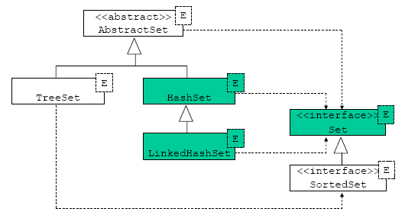
Interface Set (cont.)
É importante observar que não é possível indexar os elementos por índices numéricos, como em um objeto do tipo da interface List.

Slide 18
Interface Set (cont.)
Quando usamos a interface Set (conjunto) não é possível saber qual é o elemento que ocupa a primeira nem a última posição.
Ou seja, esta interface não implementa o método get ().
Para recuperar os elementos de um conjunto precisamos usa um objeto do tipo da classe Iterator.

Slide 19
Interface Set (cont.)
Uma variável do tipo da interface Set pode receber um objeto das classes HashSet, TreeSet ou LinkedHashSet.
Apenas a implementação da classe TreeSet é que garante que os elementos adicionados sejam ordenados.
Ver Notas exemplo usando HashSet e TreeSet.
Notes:
import java.util.Collection;
// Exemplo usando HashSet
import java.util.HashSet;
import java.util.Iterator;
public class ExemploSet {
public static void main(String[] args) {
Collection<String> set = new HashSet<String>();
set.add("Java");
set.add("C ++");
set.add("Smalltalk");
// Por ser repetido não será inserido no Conjunto
set.add("Java");
set.add("Delphi");
set.add("PHP");
// imprime todo o conjunto.
// os elementos serão apresentados em qualquer ordem.
System.out.println("Imprimindo todos os elemento de uma única vez: "
+ set);
/*
* Impressão ficará: Imprimindo todos os elemento de uma única vez:
* [Java, Smalltalk, C ++, PHP, Delphi]
*/
/*
* Para recuperar os elementos de um objeto do tipo SET utilizar um iterator
*/
Iterator it = set.iterator();
System.out.println("Imprimindo cada elemento do conjunto.");
while (it.hasNext()) {
Object val = it.next();
System.out.println("*********************************************");
System.out.println(val.toString());
}
}
}
// Não manter este exemplo no mesmo arquivo do anterior. Exemplo usando TreeSet
import java.util.SortedSet;
import java.util.TreeSet;
public class ExemploTreeSet {
public static void main(String[] args) {
SortedSet <String> c = new TreeSet<String>();
c.add(“Java”);
c.add(“C ++”);
c.add(“Smalltalk”);
// Por ser repetido não será inserido no Conjunto
c.add(“Java”);
c.add(“Delphi”);
c.add(“PHP”);
// imprime todo o conjunto ordenado
System.out.println(“Imprimindo todos os elementos de uma única vez: “
+ c);
/*
* Impressão ficará: Imprimindo todos os elementos de uma única vez:
* [C ++, Delphi, Java, PHP, Smalltalk]
*/
}
}

Slide 20
Interface SortedSet e Classe TreeSet
A interface SortedSet estende a interface Set, adicionando a semântica de ordenação natural dos elementos.
A posição dos elementos na iteração do conjunto é determinada pelo retorno dos métodos:
  compareTo (TipoObjeto obj) ou
  compare (TipoObjeto obj1, TipoObjeto obj2).

Slide 21
Interface SortedSet e Classe TreeSet (cont.)
Usar o método compareTo (TipoObjeto obj), caso a classe que representa os objetos adicionados implemente a interface Comparable,
Usar o método compare (TipoObjeto obj1, TipoObjeto obj2), caso a classe que representa os objetos adicionados implemente a interface Comparator.
  TipoObjeto, pode representar qualquer classe tal como:
    Pessoa, Carro, Conta Corrente, Apólice de Seguro entre outras.
Ver notas para um exemplo.
Notes:
public class ContaCorrenteComparable implements Comparable<ContaCorrenteComparable> {
private int conta;
private int agencia;
private double saldo;
private String nome;
public int getAgencia() {
return agencia;
}
public void setAgencia(int agencia) {
this.agencia = agencia;
}
public int getConta() {
return conta;
}
public void setConta(int conta) {
this.conta = conta;
}
public String getNome() {
return nome;
}
public void setNome(String nome) {
this.nome = nome;
}
public double getSaldo() {
return saldo;
}
public void setSaldo(double saldo) {
this.saldo = saldo;
}
public int compareTo(ContaCorrenteComparable outraConta) {
int outrovalor = (Integer.valueOf(outraConta.getConta()));
if (this.getConta() > outrovalor) {
return 1;
} else {
if (this.getConta() < outrovalor) {
return -1;
}
}
return 0;
}
}
// Classe que utiliza a classe ContaCorrente.
import java.text.DecimalFormat;
import java.text.NumberFormat;
import java.util.Collection;
import java.util.Iterator;
import java.util.Locale;
import java.util.SortedSet;
import java.util.TreeSet;
public class ExemploTreeSetContaCrrente {
public static void main(String[] args) {
SortedSet<ContaCorrenteComparable> c = new TreeSet<ContaCorrenteComparable>();
ContaCorrenteComparable cc = null;
cc = new ContaCorrenteComparable();
cc.setAgencia(1996);
cc.setConta(9765431);
cc.setNome("Hideson Alves");
cc.setSaldo(1000.0);
c.add(cc);
// Se um novo objeto não for criado o método add, não adiciona, por
// considerar que o objeto já existe no conjunto.
cc = new ContaCorrenteComparable();
cc.setAgencia(0003);
cc.setConta(1367931);
cc.setNome("Carlos Iran Alves");
cc.setSaldo(5500.0);
c.add(cc);
cc = new ContaCorrenteComparable();
cc.setAgencia(0003);
cc.setConta(7678431);
cc.setNome("Iwersen Alves");
cc.setSaldo(7500.0);
c.add(cc);
imprimir(c);
}
public static void imprimir(Collection<ContaCorrenteComparable> set) {
Iterator it = set.iterator();
System.out.println("Imprimindo um a um ordenados pela conta.");
NumberFormat formatarString , formatarValor;
formatarString = new DecimalFormat("0000");
formatarValor = DecimalFormat.getCurrencyInstance(new Locale("pt","BR"));
formatarValor.setMinimumFractionDigits(2);
while (it.hasNext()) {
Object val = it.next();
System.out.println("*********************************************");
System.out.println("Agencia: \t"+ formatarString.format (((ContaCorrenteComparable) val).getAgencia()));
System.out.println("Conta:\t\t"+ formatarString.format (((ContaCorrenteComparable) val).getConta()));
System.out.println("Nome:\t\t"+ ((ContaCorrenteComparable) val).getNome());
System.out.println("Saldo:\t\t"+ formatarValor.format(((ContaCorrenteComparable) val).getSaldo()));
}
}
}

Slide 22
Exercício 3 - Parte 01
Desenvolver uma classe Java chamada ExemploCarro contendo os seguintes atributos privados:
  private int chassi;
  private String marca;
  private String fabricante;
  private String dtFabricacao;
  Criar os métodos de acesso para os atributos.

Slide 23
Exercício 3 - Parte 01
Esta classe deve implementar a interface Comparable para o tipo genérico ExemploCarro.
Também esta classe deve implementar o método compareTo (), validando o número do chassi como atributo que diferencie entre o maior e o menor.

Slide 24
Exercício 3 - Parte 2
Criar uma segunda classe chamada ExemploCarroPrincipal contendo o seguinte conteúdo:
  Um atributo chamado setCarro da interface SortedSet porém especializado (Genéricos) para o tipo da classe ExemploCarro. Instanciar um objeto do tipo TreeSet para o atributo carro.
  Um atributo do tipo ExemploCarro chamado carro.
Em seguida criar os seguintes métodos:
  O método main deverá apresentar um menu com 2 opções:
    Sendo a primeira para cadastrar os dados e a segunda para listar os dados.
    A primeira opção deverá realizar a execução do método cadastrar () e a segunda executar o método imprimir ().

Slide 25
Exercício 3 – Parte 2
O método cadastrar deverá solicitar os dados para leitura do teclado.
Atribuir estes dados lidos do teclado aos atributos da classe ExemploCarro.
Em seguida adicionar este objeto do tipo da classe ExemploCarro no atributo carro que é do tipo TreeSet.

Slide 26
Exercício 3 - Parte 2
O método imprimir () deverá apresentar na tela os valores cadastrados no atributo carro usando um Iterator.
Este método deverá apresentar a data de fabricação que foi lida no formato AAAA/MM/DD no formato DD/MM/AAAA. Para isto utilizar o método split da classe String.

Slide 27
Desafio
Implementar também a classe ExemploExercicioDadosPessoais garantindo que os objetos sejam ordenados através do atributo nome.
Para comparar um String usar o método compareTo ao invés do equals.

Slide 28
Interface List

Slide 29
Interface List
A interface List estende a interface Collection.
Objetos criados a partir da interface List representam uma seqüência de elementos e ainda permitem a inclusão de objetos repetidos ao contrário dos objetos do tipo da interface Set.
É possível também obter acesso aos elementos de seu índice numérico, entretanto este acesso deve ser realizado através de métodos específicos (get ()).

Slide 30
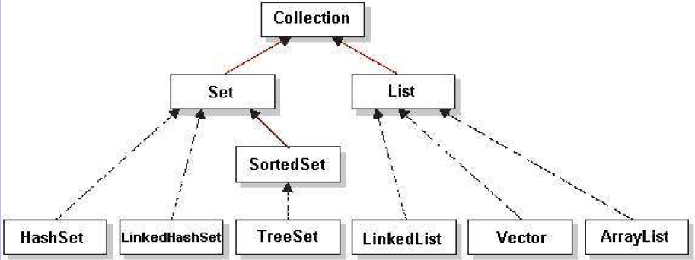


Hierarquia das classes Collection

Slide 31
Interface List (cont.)
É importante observar que um objeto do tipo ArrayList e do tipo Vector possuem os mesmos métodos de acesso, facilitando a utilização deste novo tipo de dado. Isto ocorre devido a ambas implementarem a interface List.
A interface List é implementada pelas classes ArrayList, LinkedList, Vector e Stack.

Slide 32
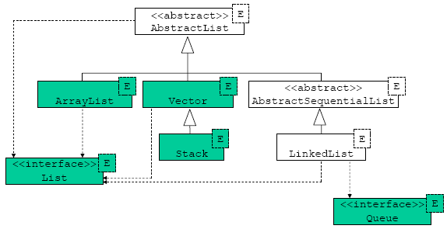
Interface List (cont.)

Slide 33
Classe ArrayList
A classe ArrayList é a mais popular classe utilizada para representar vetores. Devemos procurar usar a classe ArrayList em substituição a classe Vector, pois esta oferece melhor performance devido a não ser sincronizada.
Ou seja, sempre que o sistema não executar em um ambiente multithread a classe ArrayList deve ter preferência.
Ver notas para um exemplo.
Notes:
import java.util.ArrayList;
import java.util.List;
public class ExemploArrayList {
public static void main(String[] args) {
// capacidade inicial igual a 2 elementos.
List<Integer> l = new ArrayList<Integer>(2);
l.add(27);
l.add(9);
l.add(1974); //ao inserir este elemento a capacidade do vetor será incrementada para 4
l.add(2008);
l.add(12); // ao inserir este elemento a capacidade do vetor será incrementada para 7
l.add(4);
l.add(2004);
l.add(25); // ao inserir este elemento a capacidade do vetor será incrementada para 11
l.add(12);
l.add(2008);
l.add(1);
l.add(8); // ao inserir este elemento a capacidade do vetor será incrementada para 17
// Para acompanhar o acréscimo de novos valores utilize o depurador da ferramenta.
System.out.println(l);
System.out.println(l.size());
}
}

Slide 34
Classe ArrayList (cont.)
A classe ArrayList pode também permitir que seus elementos sejam ordenados.
Entretanto precisamos usar um método auxiliar disponibilizado pela classe concreta Collections para tal.
Ver notas para um exemplo.
Notes:
import java.util.ArrayList;
import java.util.Collections;
import java.util.List;
public class ExemploArrayListSort {
public static void main(String args[]) {
List <String> ordem = new ArrayList<String> ();
ordem.add("passaros");
ordem.add("baleia");
ordem.add("macacos");
ordem.add("cobra");
System.out.println("Imprimindo não ordenado");
for (int i = 0; i < 4; i++) {
System.out.println("animal " + i + " : " + ordem.get(i));
}
Collections.sort(ordem);
System.out.println("\nImprimindo ordenado");
for (int i = 0; i < 4; i++) {
System.out.println("animal " + i + " : " + ordem.get(i));
}
}
}

Slide 35
Classe ArrayList (cont.)
Para ordenar elementos do tipo ContaCorrente por exemplo, devemos seguir o mesmo raciocínio aplicado a classe TreeSet.
Para que seus elementos estejam ordenados a classe precisa implementar a interface Comparable.
Ver notas para um exemplo.
Notes:
public class ContaCorrenteComparable implements Comparable<ContaCorrenteComparable> {
private int conta;
private int agencia;
private double saldo;
private String nome;
public int getAgencia() {
return agencia;
}
public void setAgencia(int agencia) {
this.agencia = agencia;
}
public int getConta() {
return conta;
}
public void setConta(int conta) {
this.conta = conta;
}
public String getNome() {
return nome;
}
public void setNome(String nome) {
this.nome = nome;
}
public double getSaldo() {
return saldo;
}
public void setSaldo(double saldo) {
this.saldo = saldo;
}
public int compareTo(ContaCorrenteComparable outraConta) {
int outrovalor = (Integer.valueOf(outraConta.getConta()));
if (this.getConta() > outrovalor) {
return 1;
} else {
if (this.getConta() < outrovalor) {
return -1;
}
}
return 0;
}
}
import java.text.DecimalFormat;
import java.text.NumberFormat;
import java.util.ArrayList;
import java.util.Collection;
import java.util.Collections;
import java.util.Iterator;
import java.util.List;
import java.util.Locale;
public class ExemploArrayListContaCorrente {
public static void main(String[] args) {
List<ContaCorrenteComparable> c = new ArrayList<ContaCorrenteComparable>();
ContaCorrenteComparable cc = null;
cc = new ContaCorrenteComparable();
cc.setAgencia(1996);
cc.setConta(9765431);
cc.setNome("Hideson Alves");
cc.setSaldo(1000.0);
c.add(cc);
// Se um novo objeto não for criado o método add, não adiciona, por
// considerar que o objeto já existe no conjunto.
cc = new ContaCorrenteComparable();
cc.setAgencia(0003);
cc.setConta(1367931);
cc.setNome("Carlos Iran Alves");
cc.setSaldo(5500.0);
c.add(cc);
cc = new ContaCorrenteComparable();
cc.setAgencia(0003);
cc.setConta(7678431);
cc.setNome("Iwersen Alves");
cc.setSaldo(7500.0);
c.add(cc);
// Realizando a ordenação
Collections.sort(c);
imprimir(c);
}
public static void imprimir(Collection<ContaCorrenteComparable> set) {
Iterator it = set.iterator();
System.out.println("Imprimindo um a um ordenados pela conta.");
NumberFormat formatarString , formatarValor;
formatarString = new DecimalFormat("0000");
formatarValor = DecimalFormat.getCurrencyInstance(new Locale("pt","BR"));
formatarValor.setMinimumFractionDigits(2);
while (it.hasNext()) {
Object val = it.next();
System.out.println("*********************************************");
System.out.println("Agencia: \t"+ formatarString.format (((ContaCorrenteComparable) val).getAgencia()));
System.out.println("Conta:\t\t"+ formatarString.format (((ContaCorrenteComparable) val).getConta()));
System.out.println("Nome:\t\t"+ ((ContaCorrenteComparable) val).getNome());
System.out.println("Saldo:\t\t"+ formatarValor.format(((ContaCorrenteComparable) val).getSaldo()));
}
}
}

Slide 36
Interface Map

Slide 37
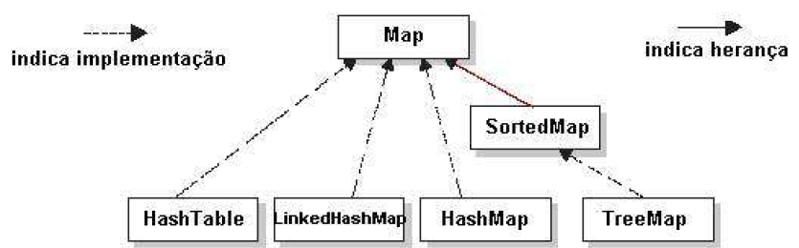
Hierarquia de classes Map

Slide 38
Interface Map
A interface Map não estende a interface Collection, ao invés disso, inicia sua própria hierarquia de interfaces, para gerenciar associações entre chaves e valores.
Nunca adicionamos elementos ao mapa e sim a um par chave+elemento (Key,Value).
  Map <Integer , Integer> mapa = new LinkedHashMap <Integer,Integer>();
  mapa.put (1,27);

Slide 39
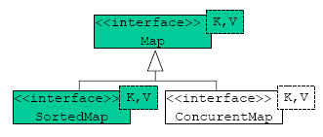
Interface Map (cont.)
Para recuperar dados de um mapa precisamos conhecer sua chave de acesso.
  Map <Integer , Integer> mapa = new LinkedHashMap <Integer,Integer>();
  mapa.put(1,27);
  System.out.println ("Primeiro elemento do mapa: " + mapa.get(1)); // onde 1 é a chave utilizada para inserção

Slide 40
Interface Map (cont.)
Um objeto do tipo Map não pode conter chaves duplicadas e cada chave pode estar associada no máximo a um valor.
  Nenhuma chave se repete, seguindo o mesmo princípio dos objetos do tipo Set, entretanto, o mapa pode possuir valores repetidos, mas todos estes elementos estarão relacionados a chaves diferentes.
Como um exemplo do uso de um objeto do tipo Map temos uma listagem de alunos em uma turma em que a chave é o número na lista de chamada e o valor é o nome do aluno.

Slide 41
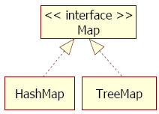
Exemplo 01
public class ExemploMap01 {
public static void main(String[] args) {
Map <Integer,String> c = new HashMap<Integer,String>();
c.put(1, "Maria");
c.put(new Integer(2), "Joao");
c.put(new Integer(3), "Ana");
c.put(new Integer(4), "Joao");
c.put(new Integer(5), "Jose");
c.put(new Integer(6), "Pedro");
c.put(1, "Ricardo Mendes");
/* irá manter somente o último. Maria será eliminada da coleção por possuir a mesma chave que Ricardo Mendes.*/
System.out.println(c);
}
}
Notes:
public class ExemploMap01 {
public static void main(String[] args) {
Map <Integer,String> c = new HashMap<Integer,String>();
c.put(1, "Maria");
c.put(new Integer(2), "Joao");
c.put(new Integer(3), "Ana");
c.put(new Integer(4), "Joao");
c.put(new Integer(5), "Jose");
c.put(new Integer(6), "Pedro");
c.put(1, "Ricardo Mendes");
/* irá manter somente o último. Maria será eliminada da coleção por
* possuir a mesma chave que Ricardo Mendes.
*/
System.out.println(c);
}
}

Slide 42
Exercicio 04
Desenvolver uma classe Java para manipular um mapa.
Criar o método main () com o seguinte conteúdo:
  Criar a variável relacao com o modelo:
    Map<String, String> relacao = new HashMap<String, String>();
  Adicionar sites (livre escolha) Internet neste mapa utilizando o método put. Executar este comando várias vezes com valores diferentes.
    relacao.put("www.novatec.com.br", "13.154.183.41");
Notes:
import java.util.*;
public class ExemploMap02 {
public static void main(String[] args) {
Map<String, String> relacao = new HashMap<String, String>();
relacao.put("www.novatec.com.br", "13.154.183.41");
relacao.put("www.intel.com", "43.10.23.62");
relacao.put("www.spei.br", "50.63.113.26");
relacao.put("www.mundooo.com.br", "52.122.11.43");
relacao.put("java.sun.com", "92.128.17.27");
relacao.put("www.up.edu.br", "192.128.61.28");
Scanner scan = new Scanner(System.in);
while (true) {
System.out.println("Digite o nome do site: <enter para terminar> :");
String site = scan.nextLine();
try {
if (site.length() == 0)
break;
if (relacao.containsKey(site))
System.out.println("O IP do site: " + site + " é "
+ relacao.get(site));
else {
System.out.println("O site " + site + " não esta cadastrador");
}
} catch (Exception e) {
System.out.println("Ocorreu um erro durante a leitura!");
}
}
}
}

Slide 43
Exercicio 04 (cont.)
Criar um loop e ficar pedindo para o usuário que este digite o site que gostaria de verificar o endereço IP. Criar a variável site do tipo String para esta leitura.
Após a leitura verificar se a chave digitada existe no map usando o método containsKey.
  if (relacao.containsKey(site)) { .... }
Caso a chave digitada exista no mapa mostrar o endereço IP do site digitado, com o método get.
  relacao.get(site).

Slide 44
Classes Concretas do MAP
A interface Map possui 3 classes que a implementam. HashMap, LinkedHashMap e TreeMap.

Slide 45
HashMap
HashMap
  A classe HashMap utiliza uma hash table para armazenar os dados.
  Não mantêm a ordem dos elementos.
  Quando adicionamos elementos em uma coleção do tipo HashMap devemos informar a chave e o conteúdo que estará associado a chave.
  Caso seja incluído algum elemento em uma chave já ocupada o objeto HashMap irá substituir tal valor.
Ver notas
Notes:
public class ExemploMap01 {
public static void main(String[] args) {
Map <Integer,String> c = new HashMap<Integer,String>();
c.put(1, "Maria");
c.put(new Integer(2), "Joao");
c.put(new Integer(3), "Ana");
c.put(new Integer(4), "Joao");
c.put(new Integer(5), "Jose");
c.put(new Integer(6), "Pedro");
c.put(1, "Ricardo Mendes");
/* irá manter somente o último. Maria será eliminada da coleção por
* possuir a mesma chave que Ricardo Mendes.
*/
System.out.println(c);
}
}

Slide 46
LinkedHashMap
LinkedHashMap
  Esta classe estende HashMap e implementa a interface Map.
  A sua implementação envolve uma combinação entre uma hash table e uma lista duplamente encadeada.
  Elementos inseridos em um objeto desta classe mantêm a mesma ordem em que foram adicionados.
Notes:
import java.util.LinkedHashMap;
import java.util.Map;
public class ExemploLinkedHashMap {
public static void main(String[] args) {
Map <Integer,Integer> l = new LinkedHashMap<Integer,Integer>();
l.put(1,27);
l.put(2,9);
l.put(3,1974);
l.put(4,2008);
System.out.println(l);
System.out.println(l.size()); // irá imprimir 4
}
}

Slide 47
LinkedHashMap (cont.)
Para acessar os elementos de um mapa ou mesmo sua chave podemos usar os métodos:
  mapa.entrySet().iterator(); – Retorna um iterador com um conjunto de chaves do mapa
  mapa.keySet().iterator();– Retorna um iterador com o par chave + elemento.
  mapa.values().iterator(); – Retorna um iterador com os valores
Para caminhar por estes elementos devemos utilizar um objeto do tipo Iterator.
Ver notas.
Notes:
import java.util.Iterator;
import java.util.LinkedHashMap;
import java.util.Map;
public class ExemploLinkedHashMap {
public static void main(String[] args) {
Map <Integer,Integer> mapa = new LinkedHashMap<Integer,Integer>();
mapa.put(11,27);
mapa.put(12,9);
mapa.put(3,1974);
mapa.put(4,2008);
System.out.println(mapa);
// onde 1 significa a chave utilizada na inserção.
System.out.println("Primeiro elemento do mapa: " + mapa.get(11));
System.out.println("Segundo elemento do mapa: " + mapa.get(12));
System.out.println("Tamanho do mapa: " + mapa.size()); // irá imprimir 4
// Usando um iterator para acessar a chave.
Iterator <Integer> chaves;
chaves = mapa.keySet().iterator();
while (chaves.hasNext()) {
System.out.println("Chave: " + chaves.next());
}
// Usando um iterator para acessar somente o conteudo.
chaves = mapa.keySet().iterator();
while (chaves.hasNext()) {
System.out.println("Elemento: " + mapa.get(chaves.next()));
}
// Usando um iterator atraves do método values para acessar somente o conteudo.
chaves = mapa.values().iterator();
while (chaves.hasNext()) {
System.out.println("Elemento values: " + chaves.next());
}
// Usando um iterator para acessar a chave e o conteudo.
/*
* Para resolvermos o caso de subtipos que ocorre quando tentamos
* tornar um método com um parâmetro genérico independente de tipos,
* devemos usar curingas, representado em Java pelo caractere
* interrogação(?).
* O símbolo ? signfica tipo desconhecido.
*/
Iterator<?> chavesElem;
chavesElem = mapa.entrySet().iterator();
while (chavesElem.hasNext()) {
System.out.println("Chave+Elemento: " + chavesElem.next());
}
}
}

Slide 48
TreeMap
TreeMap – Representa uma implementação da interface SortedMap.
  A classe TreeMap utiliza uma árvore para armazenar os dados.
  Objetos desta classe podem garantir que os elementos inseridos sejam ordenados.
  Pelo fato de garantir uma ordenação, temos uma menor performance quando comparada as outras implementações.
  A ordenação ocorre com a implementação da interface Comparable pela classe de negócio.

Slide 49
Exercício 5 - Parte 01
Desenvolver uma classe Java chamada ExemploCarro contendo os seguintes atributos privados:
  private int chassi;
  private String marca;
  private String fabricante;
  private String dtFabricacao;
  Criar os métodos de acesso para os atributos.

Slide 50
Exercício 5 - Parte 2
Criar uma segunda classe chamada ExemploCarroPrincipalMapa contendo o seguinte conteúdo:
  Um atributo chamado carro do tipo Map porém especializado (Genéricos) para o tipo da classe ExemploCarro. Criar um objeto do tipo HashMap para este atributo. Usar como chave um Integer e como elementos um objeto do tipo da classe ExemploCarro.

Slide 51
Exercício 5 - Parte 2
Em seguida criar os seguintes métodos:
  O método main deverá apresentar um menu com 2 opções:
    Sendo a primeira para cadastrar os dados e a segunda para listar os dados.
    A primeira opção deverá realizar a execução do método cadastrar () e a segunda executar o método imprimir ().

Slide 52
Exercício 5 – Parte 2
O método cadastrar deverá solicitar os dados para leitura do teclado.
Atribuir estes dados lidos do teclado aos atributos da classe ExemploCarro.
Em seguida adicionar este objeto do tipo da classe ExemploCarro no atributo carro que é do tipo Map. Usar o chassi como chave e o objeto do tipo ExemploCarro como elemento.

Slide 53
Exercício 5 - Parte 2
O método imprimir () deverá apresentar na tela os valores cadastrados no atributo carro usando o método get da classe HashMap.
Utilizar um iterador para caminhar entre os objetos criados no mapa. O iterador deve retornar um conjunto de chaves e com estas buscar e mostrar o conteúdo.

Slide 54
Exercício 5 - Parte 2
Este método deverá apresentar a data de fabricação que foi lida no formato AAAA/MM/DD no formato DD/MM/AAAA. Para isto utilizar o método split da classe String.

Slide 55
Exercício 6 - Parte 1
Desafio
  Criar uma classe chamada ExemploExercicioVectorGenericosMapa.
  Usar a implementação TreeMap e como chave utilizar o nome do cliente.

